Slide 1

安徽农业大学
第七章 社区与城镇化

Slide 2
第一节 社区概述
一、社区的定义
(一)社区概念
在不同的历史发展阶段，不同的文化背景下，不同国家和地区的“社区”内涵是有区别的，并不存在一个统一的社区模式，也没有一个一成不变的社区形态。虽然社会学界对社区没有一个统一的定义，但是大多数学者认为，任何社区都具有3个要素:一定的人群、一定的地域、一定的文化。为此，可以将社区界定为，生活在一定地域内靠互动关系和共同文化来维系的人们所形成的生活共同体。在社区内，人们不仅有着频繁的交往，而且有着共同的归属意识和一定的社会利益关系，社区因此成为人们日常生活的最基层社会单元。

Slide 3
斐迪南·滕尼斯（1855—1936）德国的现代社会学的缔造者之一。 他的社会学著作，尤其是成名作《共同体与社会》对社会学界产生了深远的影响。在他看来，“社区”是通过血缘、邻里和朋友关系建立起的人群组合，它的基础是“本质意志”。本质意志表现为意向、习惯、回忆，它与生命过程密不可分。在这里，手段和目的是统一的，靠本质意志建立的人群组合即“社区”是有机的整体。“社会”是靠人的理性权衡即“选择意志”建立起的人群组合，是通过权力、法律、制度的观念组织起来的。在这里，尽管人们通过契约、规章发生各种联系,但手段与目的在本质上是相互分离的，因而“社会”是一种机械的合成体。滕尼斯认为，从中世纪向现代的整个文化发展就是从“社区”向“社会”的进化。

Slide 4
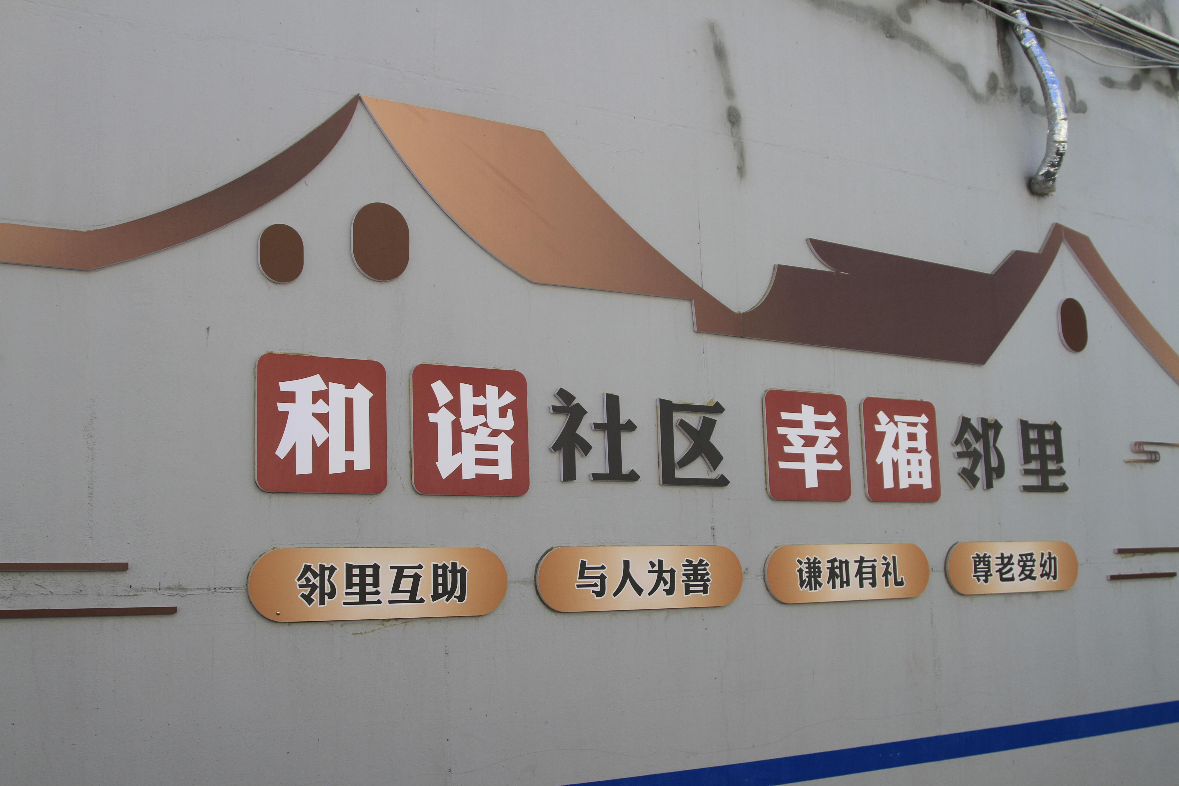
(二)社区的构成要素
作为一个相对完整的地域社会共同体，社区主要由以下基本要素构成。
1、人口
2、地域
3、文化
4、设施
5、结构（社会群体和组织相互之间关系及其构成方式）

Slide 5
(三)社区分类
社区的分类是比较复杂的，也是比较困难的，原因在于社区的多样性和复杂性以及人们对社区观察的侧重点不同。
按照社区内部组织形式，可以把社区分为整体社区和局部社区，一个城市是整体社区，居民小区是局部社区;一个大住宅区是整体社区，其中各单元区域又是局部社区。这种整体和局部的划分具有相对性。
也可以根据社区经济结构、人口聚集规模等综合标准，结合人类社会生活的演变，将社区划分为农村社区和城市社区。

Slide 6
二、农村社区与城市社区
(一)两种社区的细分
1、农村社区类型
根据不同标准或功能可以把农村社区划分为不同的类型。
按经济功能不同，农村社区可分为农业村、林业村、牧业村、渔业村;
按发展水平高低，可分为传统农村、发展中农村和现代化农村(或发达农村);
按管理层次，可分为乡镇社区、行政村、自然村(或村民小组);
按聚落形态，可分为散村(点状聚落)、路村(线状聚落)、团村(块状聚落);
按地理地貌，可分为山区社区、丘陵社区、平原社区、临海社区。

Slide 7

2、城市社区类型
按照功能不同，可以把城市社区划分为商业社区、工业社区、政治社区、文化社区、旅游社区等;
按照区域内常住人口数量，可以把城市社区划分为大、中、小城市社区;
按照聚落形态，可以把城市社区划分为集中型城市社区和群组型城市社区等等。

Slide 8
(二)农村社区和城市社区的特点
1、农村社区的特点
农村社区是人类社会历史上最早出现的社区形态，它的形成与人类农牧业生产的出现和发展紧密相连。
（1）人口密度低，同质性强。
（2）经济活动相对简单。
（3）社会结构简单，血缘和地缘关系浓厚，人伦规则重于契约规则。
（4）社会交往面窄，人际关系密切。
（5）社区生活节奏慢，文化变迁速率低。
（6）生活方式单一，社区设施和文化生活简单。

Slide 9
乡土社会的生活是富有地方性的。这种地方性意味着他们的活动范围受到地域的限制，不同区域间的接触较少，生活彼此隔离，各自保持着独立的社会圈子。
乡土社会的地方性限制了人们的流动，使得他们大多在出生地度过一生。在同一个村子里，孩子们在众人的见证下成长，而周围的人们也是从小就熟悉的面孔。这样的社会无疑是一个“熟悉”的社会，一个没有陌生人的社会。
在一个熟悉的社会中，人们能够享受到从心所欲的自由，这种自由不同于法律所赋予的自由，它更多源于对礼俗的遵循和对传统的尊重。在这里，社会和个人达到了高度的融合，规矩不再是束缚，而是大家共同遵守的礼俗。

Slide 10
2、城市社区的特点
（1）人口数量多、密度高、异质性强。
（2）经济活动多样，商品经济发达。
（3）社会结构复杂，专业性分工明显。
（4）人际关系松散。
（5）社会生活节奏快。

Slide 11
3、混合型社区
共同特点是社会、经济、文化、治理和生态等方面都混合有城乡特点。

Slide 12
第二节 乡村振兴与农村社区发展
一、新中国农村社区变迁概貌
中华人民共和国建立后，中国农村先后进行了土地改革、农业合作化、人民公社化运动，以及从70年代末开始的农村经济体制改革，在较短的时间内，中国农村社区发生了巨大的变化。
1950年6月28日,中央人民政府委员会第八次会议通过了《中华人民共和国土地改革法》。到1950年底,中国广大的农村，进行了土地改革，全国 3亿多无地少地的农民分得了7亿亩土地和大批生产、生活资料,免除了每年向地主交纳的大约3500万吨粮食的地租。占农村人口大约90%的贫农、中农占有全部耕地的90%以上，原来的地主、富农占有耕地8%左右。

Slide 13
土地改革基本完成后，一部分贫困农户无力扩大再生产，甚至难以维持简单再生产，农村已开始出现两极分化的现象。中国共产党根据自愿互利，典型示范和国家帮助的原则，通过互助组、初级农业生产合作社和高级农业生产合作社等形式，引导农民逐步走上了合作化道路。
1958年，高级农业生产合作社逐步向人民公社过渡。人民公社是1958～1982年期间在中国农村实行的政社合一的管理体制。它管理生产建设、财政、粮食、贸易、民政、文教卫生、治安、民兵和调解民事纠纷等项工作，既是农村基层的行政单位，又是农村基层的经济实体。在人民公社的发展初期，强调“一大二公”（规模大，公有化程度高），统负盈亏，统一分配。加上某些政策措施超越实际可能，如取消自留地、压缩社员的家庭副业等，从而挫伤了广大农民的生产积极性，使农业生产受到很大的损失。

Slide 14
中国共产党十一届三中全会以后，在全国农村普遍推行了多种形式的联产承包生产责任制，即土地等基本的生产资料归集体所有，生产经营受国家和集体的指导，以家庭为主要生产单位和经营单位的形式，联系产量进行分配，把生产责任、经营权、经济利益结合起来的一种经营管理制度。承包生产责任制既发挥了集体的优越性,又调动了个人（家庭）的积极性,使农业生产得到了迅速的发展，开创了一条具有中国特色的社会主义农村社区的发展道路。

Slide 15
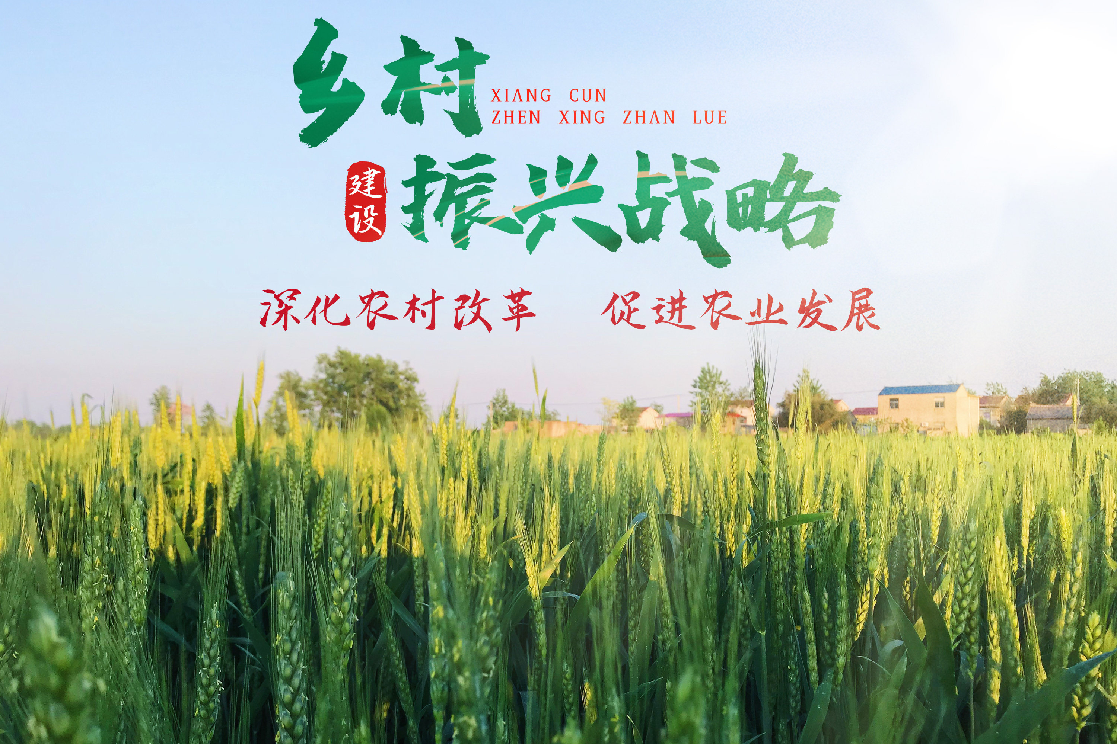
2005年10月8日，中国共产党十六届五中全会通过《十一五规划纲要建议》，提出要按照“生产发展、生活宽裕、乡风文明、村容整洁、管理民主”的要求，扎实推进社会主义新农村建设。
2017年10月18日习近平在党的十九大报告中提出乡村振兴战略。包括“乡村产业振兴”、“乡村人才振兴”、“乡村文化振兴、“乡村生态振兴”、“乡村组织振兴”五个方面。

Slide 16
二、新农村建设与农村社区发展
（一）“三农问题”与农村社区状况
“三农”问题是指农村、农业、农民这三大问题。其独立地描述是指在广大乡村区域，以种植业（养殖业）为主，农民的生存状态的改善、产业发展以及社会进步问题。系统地描述是指21世纪的中国，在历史形成的二元社会中，城市不断现代化，二、三产业不断发展，城市居民不断殷实，而农村的进步、农业的发展、农民的小康相对滞后的问题。

Slide 17
20世纪80年代后，农村社区发展出农业社区、商业社区、工业社区等不同社区类型。
进入90年代，大量农村劳动力向工业社区、商业社区、乃至城市社区流动。
2006年取消农业税费，加大对农业生产的补贴，农业社区获得新的发展活力。
中国总体上进入以工促农、以城带乡的发展阶段，进入加快改造传统农业、走中国特色农业现代化道路的关键时刻，进入着力破除城乡二元结构、形成城乡经济社会发展一体化新格局的重要时刻。

Slide 18
（二）新农村建设对农村社区的作用
1、建设新农村，是增加农民收入、扩大内需的必然要求。
2、建设新农村，是实现全面建成小康社会目标的必然要求。
建设社会主义新农村：
一、积极推进城乡统筹发展。
二、推进现代农业建设。
三、全面深化农村改革。
四、大力发展农村公共事业。
五、千方百计增加农民收入。
六、培养新型农民。

Slide 19
三、乡村振兴与农村现代化建设
（一）乡村振兴是新农村建设的升华
乡村振兴战略是在新农村建设基础上推出来的，是新农村建设的深化和升级。
乡村振兴战略不仅在目标要求上远高于新农村建设，而且在政策和措施上更加系统、更有力度，在体制机制创新上更为深刻。
“生产发展、生活宽裕、乡风文明、村容整洁、管理民主”
“产业兴旺、生态宜居、乡风文明、治理有效、生活富裕”

Slide 20
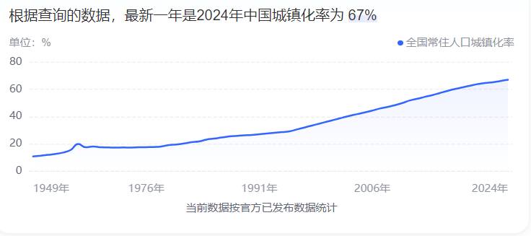
（二）乡村振兴是农村现代化建设的必然要求
2024年，中国年末常住人口的城镇化率达到67.00%，农村人口依然还生活着三、四亿人口。

Slide 21
（三）乡村振兴的路径和机制
一、破除、改革和创新体制机制。
二、在城乡融合进程中处理好土地问题。
三、深化农村集体产权制度改革，确保农民财产收益。
四、构筑适应现代化发展需要的乡村产业支持保护制度。
五、乡村振兴的核心还是乡村治理问题。

Slide 22
第三节 城镇化与中国城市社区建设
一、城镇化的内涵
从世界范围内看，一般是以工业革命出现的时间为界，将城市划分为传统城市与近现代城市。
(一)城镇化概念
1867年，西班牙工程师艾·塞埃(E.Seé)在其著作《城镇化基本理论》一书中，首先使用了城镇化这个概念。
城镇化水平通常由城市人口占一个国家或地区总人口的比重来衡量。

Slide 23
关于城镇化有多种理解:
其一，指农村人口转化为城市人口的过程;
其二，城镇化就是城市的发展过程;
其三，城镇化包括乡村人口转化为城市人口，城市数量增加和城市规模扩大以及人的思想观念、生活方式的转变等;
其四，城镇化就是整个社会城镇化和现代化的过程。以上说法各有侧重，但内涵基本一致。

Slide 24
(二)城镇化过程及其阶段性特征
城镇化一般经过4个阶段:
1、城镇化水平在10%以前，农业在整个国民经济中占主要地位，处于城镇化准备阶段;
2、城镇化水平在10%-30%之间时，城镇化进程相当缓慢，处于发生阶段;
3、城镇化水平在30%一75%之间时，城镇化进程加快，城镇化全面展开，处于快速发展阶段;
4、城镇化水平超过75%以后，城镇化速度趋缓，最终大体在80%一90%之间，处于城镇化成熟阶段。

Slide 25
城镇化阶段性规律表明：在发生与发展阶段，城镇化主要表现为城市规模的扩大和水平的提高，是一个量变到质变的过程;到城镇化发展阶段后期和成熟阶段，城镇化主要表现在城市质量的提高、城市的现代化以及整个社会城市文明的普及方面，是城镇化内在质量的提高。

Slide 26
（三）城镇化与工业化、现代化
城镇化是工业化的直接产物。
工业化是现代化的重要内容。
城镇化的本质就是现代化。

Slide 27
二、中国当代城镇化的发展历程及现状
中国的城市化进程可以大致分为三个阶段，每个阶段都有其独特的特点和挑战。
1、 探索发展阶段（1949-1978年）
建国初期城镇化（1949-1956年）：新中国成立初期，国家计划主导城镇化进程，重工业发展迅速，资源与劳动力快速集聚，形成了工业型城镇。
计划体制下的城镇化（1956-1978年）：由于计划经济体制、户籍制、单位制、人民公社制等因素，城镇化停滞，小城镇衰败，城乡二元分割现象严重，城市出现了三次逆城市化。

Slide 28
2、快速发展阶段（1979-2011年）
第一阶段（1979-1992年）：改革开放后，生产力得到解放，农村剩余劳动力得到解决，农民收入提高，小城镇复兴成为主要特征。
第二阶段（1993-2000年）：乡镇工业与小城镇吸纳能力减弱，就业压力增大，政策向大中城市倾斜，小城镇受到冷落，大中城市开始迅速发展。
第三阶段（2001-2011年）：大中小城市协调发展，走中国特色的城镇化道路，西部大开发、东北振兴、中部崛起等政策实施，城市发展的区域协调性增强。

Slide 29
3、提质增速阶段（2012-至今）
中国走特色新型城镇化道路，城镇化进入以人为本、规模和速度并重的阶段。大城市管理更加精细，中小城市和特色小镇加速发展，城市功能全面提升，城市群建设持续推进。

Slide 30
三、中国城市社区建设
(一)中国城市社区建设概况
新中国成立以后，城市街道办事处和居民委员会承担着城市管理、发展经济、优抚救济、社会治安、文教卫生、计划生育、司法调解、群众生活、公共事务、公益事业、青少年教育等数十项任务，居民委员会建设曾被称为城市管理的一项创造。
20世纪80年代以来，为了适应社会转型和发展以及城市单位制改革的要求，中国在城市陆续开展社区建设和社区服务工作，以应对单位制改革带来的社会管理和服务挑战。
90年代以后，国家把社区建设纳入城市发展总体布局。经过近30年的发展，社区基础设施建设取得明显进步，城市社区基本上都建立了社区服务中心，社区治理创新取得了显著的效果。

Slide 31
(二)城市社区建设的基本内容
中国城市社区建设的主要内容就是以党建为引领，以政府为主导，依靠社会力量，利用社区资源，引入现代化技术，强化社区的多层次功能，提升社区治理的专业化、智能化和社会化水平，更好地服务于居民的美好生活需求，使他们有更多的安全感、获得感和幸福感。
1.拓展社区服务
2.发展社区医疗卫生工作
3.繁荣社区文化
4.美化社区环境
5.加强社区治安

Slide 32
（三）加强中国城市社区建设的途径
1、加强城市社区专业工作者队伍建设
2、多渠道筹集社区建设资金
3、充分发挥社区的自治功能
4、创新机制，做好社区建设的总体规划

Slide 33
第四节 城乡统筹与融合发展
一、城乡关系的主要理论
(一)马克思主义关于城乡关系的主要理论
1.马克思、恩格斯关于城乡关系的理论
马克思、恩格斯所处的时代是资本主义工业化大规模展开，城镇化迅速崛起的时代。马克思、恩格斯通过对当时社会变迁中重大变革的系统研究，形成了比较完整的城乡关系理论。

Slide 34
基本观点是:在人类社会发展初期，由于生产力低下，农业与畜牧业、手工业结合在一起，城乡浑然一体。当社会生产力有了一定程度的发展后出现了城市，于是便开始了城乡分离乃至对立的历史。随着生产力的发展，生产关系不断调整，城乡分工逐渐融合，城乡将重新进行“更高级的综合”，形成新的社会统一体，也就是“将把城市和农村生活方式的优点结合起来，避免二者的片面性和缺点”，城乡关系进入一个全新的境界，也就是城乡融合的新阶段。

Slide 35
2.列宁关于城乡关系的理论
列宁在马克思、恩格斯城乡发展理论基础上，进一步深化了城乡结合理论，认为城乡结合的内容主要反映在两个方面:
一是经济整合。他认为，把农业和工业整合为一个整体，使农业服从工业的领导，在农产品和工业品交换的基础上调整城乡关系，是社会主义的经济基础。与此同时，他认为单靠生产整合是不够的，还必须用商品生产进行整合，因为它能保证城市和乡村、工业和农业的经济整合。
二是文化(科学技术)整合。列宁十分重视文化建设。他认为，在一个文盲的国家内是不能建成共产主义的。为了消灭千百万农村人口同文化无缘的现象，为了消灭“乡村生活的愚昧状态”，要让大体上平均分布于全国各地的全体居民共同享用几个世纪来在少数中心城市积累起来的科学艺术宝藏。

Slide 36
3.毛泽东关于城乡关系的理论
毛泽东早在党的七届二中全会的报告中就指出:“城乡必须兼顾，必须使城市工作和乡村工作，使工人和农民，使工业和农业，紧密地联系起来。决不可以丢掉乡村，仅顾城市，如果这样想，那是完全错误的。”1956年，毛泽东在《论十大关系》中指出中国工业化过程中必须协调重工业和轻工业、农业的关系，随后他又指出:“以农业为基础，以工业为主导”，要作为发展国民经济的总方针。

Slide 37
4.中国特色社会主义理论体系中的城乡关系理论
中国特色社会主义理论体系，是中国共产党探索和回答一系列重大理论和实际问题的经验总结，是马克思主义中国化的伟大成果。中国特色社会主义理论体系对中国城乡关系、城乡发展具有重大的理论和实践指导意义。
邓小平于1978年指出“农业也是一样，增加农民收入，反过来也会刺激农业发展，巩固工农联盟”。
1998年党的十五届三中全会通过的《中共中央关于农业和农村工作若干重大问题的决定》中指出:“必须从全局出发，高度重视农业，使农村改革和城市改革相互配合，协调发展。”

Slide 38
2002年，党的十六大报告明确提出要“统筹城乡经济社会发展”。党的十六大以来，科学发展观进一步完善和深化了关于统筹城乡经济社会发展的理论。
2003年党的十六届三中全会通过的《中共中央关于完善社会主义市场经济体制若干问题的决定》指出，完善社会主义市场经济体制要贯彻“五个统筹”，其中统筹城乡发展被列为第一个要协调好的基本关系。

Slide 39
党的十七大报告明确提出:“统筹城乡发展，推进社会主义新农村建设。解决好农业、农村、农民问题，事关全面建设小康社会大局，必须始终作为全党工作的重中之重。要加强农业基础地位，走中国特色农业现代化道路，建立以工促农、以城带乡长效机制，形成城乡经济社会发展一体化新格局。
党的十八大以来，习近平新时代中国特色社会主义思想中有关城乡关系的重要论述是对马克思主义城乡关系理论的进一步发展和创新。习近平把改善城乡关系放在“五位一体”总体布局和“四个全面”战略布局中统筹部署。他指出，“全面小康，覆盖的区域要全面，是城乡区域共同的小康。努力缩小城乡区域发展差距，是全面建成小康社会的一项重要任务”，并提出了美丽乡村建设、“两山理论”、精准扶贫、乡村振兴等重要思想。

Slide 40
(二)国外关于城乡关系的主要理论观点
第二次世界大战后，强调城市的工业化，农业在工业化大潮中被忽略。理论家在分析发展中国家工业化实践的基础上，形成了二元结构理论。创立者阿瑟·刘易斯(W.A. Lewis)将发展中国家的社会划分为传统的农村农业部门和现代城市工业部门。刘易斯认为，在传统的农村农业部门，存在大量边际生产率为零甚至为负数的隐蔽性失业或过剩劳动力，使得现代城市工业部门可以得到源源不断的低工资劳动力的供给。

Slide 41
“二元经济结构”理论
这一理论强调，农业劳动生产率的提高，是发展中国家农业剩余劳动力向工业转移的基础。比较理想的状态是:工业吸收一定数量的农业剩余劳动力之后，农业劳动生产率提高，农产品商品化进程加快，进而工业加速吸收农业剩余劳动力，农业和工业相互促进、共同发展，直至把农业剩余劳动力吸收完毕，完成二元经济结构的转变。

Slide 42
农业发展理论
该理论的重心更多地放在对农业的重视上，代表性理论是新古典学派模型。该模型的提出者丹尼森(E.F.Denison)、托达罗(M.P.Todaro)等认为，随着劳动力从农村农业部门流向城市工业部门，农产品产量将减少，必然导致农产品涨价。城市工业部门必须支付不断上升的工资才能吸引农村劳动力，利润的减少带来投资的减少，最终将减缓工业化进程，所以只有使农业生产率保持一定的增长速度，工业化才能得以快速推进。

Slide 43
二、促进城乡统筹与融合发展
（一）当代中国城乡关系的演变及现状
1、工农业发展和失调并存
2、城乡差距依然很大
3、发展要素从农村向城市单向流动

Slide 44
（二）统筹城乡经济社会融合发展
1、推进体制创新的原则
城乡优势互补原则。
因地制宜、分类指导原则。
政府引导、市场运作原则。

Slide 45
2、统筹城乡经济社会融合发展的主要措施
统筹城乡土地利用和城乡规划。
统筹城乡产业发展。
统筹城乡基础设施建设和公共服务。
统筹城乡劳动就业。
统筹城乡社会治理。

